Slide 1
TÌM HIỂU UML
PRESENTER: NGUYỄN HẢI ĐĂNG

Slide 2
NỘI DUNG TRÌNH BÀY
Tại sao cần UML
UML là gì
Mô hình kiến trúc với UML

Slide 3
Tại sao cần UML

Slide 4
Tại sao cần UML
Một ngôn ngữ mô hình trực quan và thống nhất
Cung cấp cái nhìn tổng thể về hệ thống
Hỗ trợ sự trao đổi giữa những stackholder
Hỗ trợ việc thiết kế, giúp tăng tính hiệu quả và chính xác

Slide 5
UML là gì
Phương pháp luận phát triển hệ thống
Phương pháp
Quy trình
Kết quả
Quy trình booch
RUP
UML
Quy trình xoắn ốc
Thác nước

Slide 6
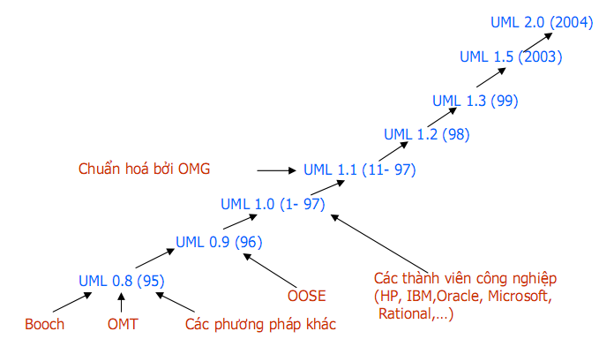
UML là gì
Lịch sự phát triển

Slide 7
UML là gì
UML chuẩn hóa ngôn ngữ mô hình hóa
UML là ngôn ngữ dùng để đặc tả, trực quan hóa, tư liệu hóa phần mềm hướng đối tượng.
UML có thể sử dụng để thể hiện tất cả các mô hình khác nhau trong quy trình phát triển hệ thống.

Slide 8
Mô hình kiến trúc với UML
Design view
Implementation view
Use case view
Process view
Deployment view

Slide 9


CẤU TRÚC UML
Structural | Behavioral | Grouping | Annotational
Class | Interaction | Package | note
Interface | State
Collaboration
Use case
Active class
Component
Node
Relationship | Ký hiệu
Dependency
Association
Generalization
Realization

Slide 10
CẤU TRÚC UML
State
Diagrams
State
Diagrams
Class
Diagrams
Use Case
Diagrams
Use Case
Diagrams
State
Diagrams
Use Case
Diagrams
Use Case
Diagrams
State
Diagrams
Use Case
Diagrams
Object
Diagrams
Sequence
Diagrams
Scenario
Diagrams
State
Diagrams
Scenario
Diagrams
State
Diagrams
Collaboration
Diagrams
Component
Diagrams
Models
Scenario
Diagrams
Component
Diagrams
Scenario
Diagrams
Component
Diagrams
Statechart
Diagrams
Deployment
Diagrams
Activity
Diagrams

